Slide 1
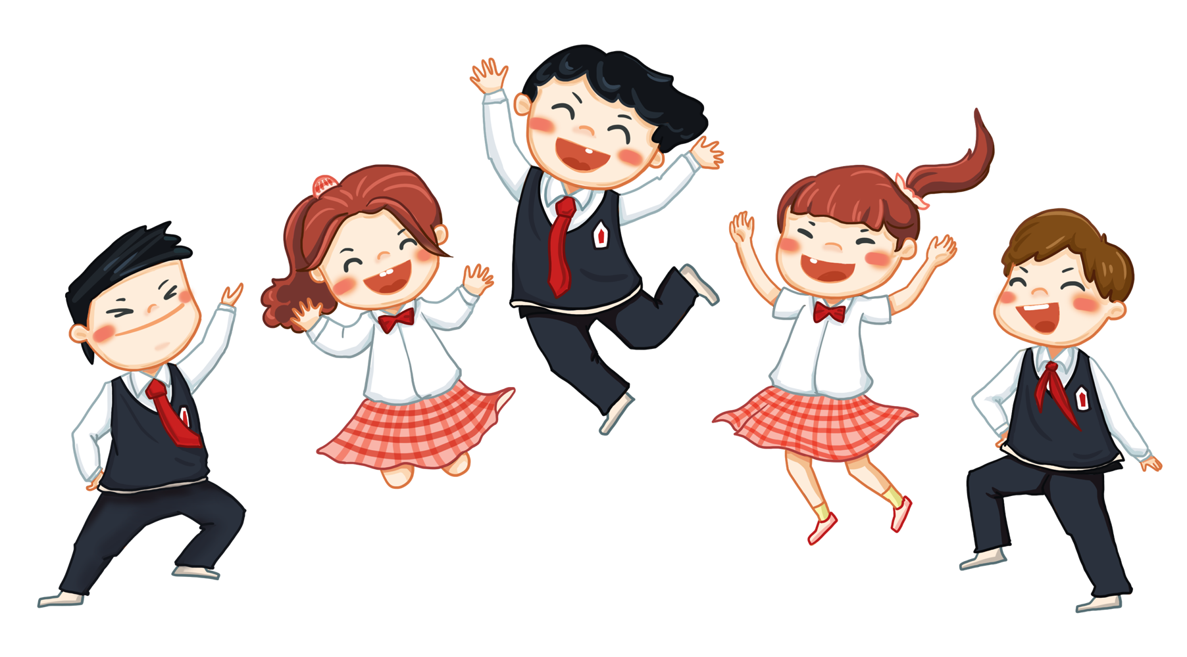
Tớ chia sẻ

Slide 2
Làm việc cá nhân
Tớ chia
sẻ
Viết kỉ niệm của em vào giấy nhớ
Dán vào cột phù hợp

Slide 3
Kỉ niệm vui
Kỉ niệm buồn
Chuyển nhà
Nuôi 1 con thú cưng
Đóng 1 bộ phim
Gặp lại bạn cũ
…..
Cãi cọ với người thân
Giận dỗi bạn thân
Đánh mất đồ quan trọng
Bị điểm kém / bị mắng
….

Slide 4
VIẾT BÀI VĂN KỂ VỀ
MỘT KỈ NIỆM CỦA BẢN THÂN
Notes:
Giáo án của Hạnh Nguyễn: https://www.facebook.com/HankNguyenn

Slide 5
I. Định hướng

Slide 6
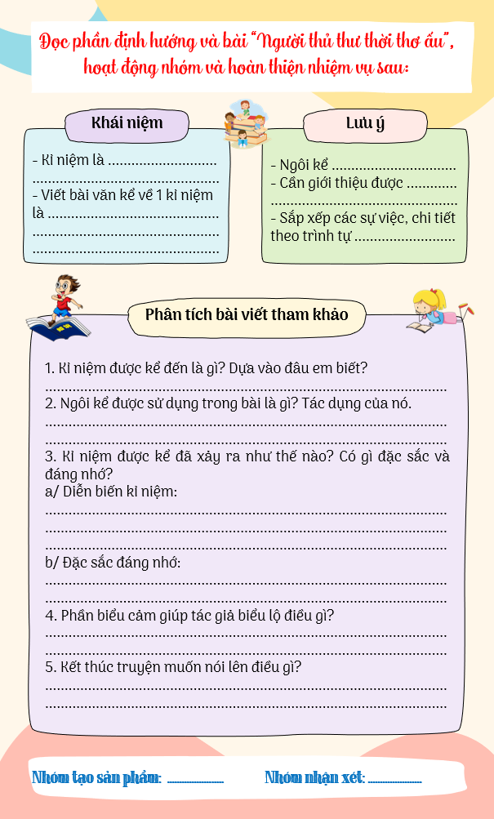
Hoạt động nhóm 4 và hoàn thành PHT số 1

Slide 7
KHÁI NIỆM:
Kỉ niệm là những câu chuyện còn giữ lại được trong trí nhớ của mỗi người.
Viết bài văn kể về một kỉ niệm là ghi lại những điều thú vị, có ấn tượng sâu sắc về một sự việc trong quá khứ mà em đã chứng kiến và trải nghiệm.

Slide 8
LƯU Ý:
(1)
(2)
(3)
Ngôi kể thứ nhất
Cần kể được (và tập trung kể về) kỉ niệm đáng nhớ của bản thân
Sắp xếp các sự việc, chi tiết theo trình tự hợp lí

Slide 9
PHÂN TÍCH BÀI VIẾT THAM KHẢO
1. Kỉ niệm được kể đến là: Kỉ niệm đã xảy ra từ khi “tôi” lên 6,7 tuổi, kể về bác thủ thư tốt bụng, về những ngày đầu tiên “tôi” đến thư viện.
- Điều này thể hiện qua nhan đề “Người thủ thư thời thơ ấu” và nội dung của bài
2. Ngôi kể được sử dụng là ngôi thứ nhất, xưng “tôi”. Tác dụng: Dễ dàng trình bày những quan sát, suy nghĩ, cảm xúc của bản thân

Slide 10
PHÂN TÍCH BÀI VIẾT THAM KHẢO
3. Kỉ niệm đã xảy ra:
+ Giới thiệu về bác Hải – người thủ thư của trường
+ Kỉ niệm những ngày nắng, mưa đọc sách bác Hải mang đến
+ Kỉ niệm đăng kí thẻ đọc sách cùng bác Hải
+ Kỉ niệm hát cùng bác Hải và bạn bè
- Đặc sắc đáng nhớ: Kỉ niệm đăng kí thẻ đọc sách: Nhân vật “tôi” chưa đủ tuổi nên không đăng kí được thẻ đọc sách, nhưng nhờ lòng yêu, ham mê sách và sự thông minh của mình, nhân vật “tôi” đã được làm thẻ đọc sách trước tuổi.

Slide 11
PHÂN TÍCH BÀI VIẾT THAM KHẢO
4. Nêu suy nghĩ của người viết về những ảnh hưởng, tác động của kỉ niệm ấy: Có thể nói, kỉ niệm ấy giúp “tôi” thầm tự hào, trở nên tự tin, dám nói, dám viết, dám chia sẻ những gì mình nghĩ
5. Kết truyện người viết nói lên mong ước và cảm nghĩ của mình: Mong ước sẽ gặp được những người tốt bụng và bày tỏ lòng biết ơn với người đó
Notes:
(4. Thực ra bài mà các em đọc trong văn bản chỉ là đoạn trích, phân trước đó tác giả có nói rằng mình mong ước có 1 thư viện nhỏ và đã mở được một thư viện như mong ước. Như vậy, nhờ có sự giúp đỡ của bác thủ thư mà tình yêu sách với nhân vật đã được chắp thêm cánh. Có thể nói, kỉ niệm ấy giúp “tôi” thầm tự hào, trở nên tự tin, dám nói, dám viết, dám chia sẻ những gì mình nghĩ)

Slide 12
II. Thực hành

Slide 13
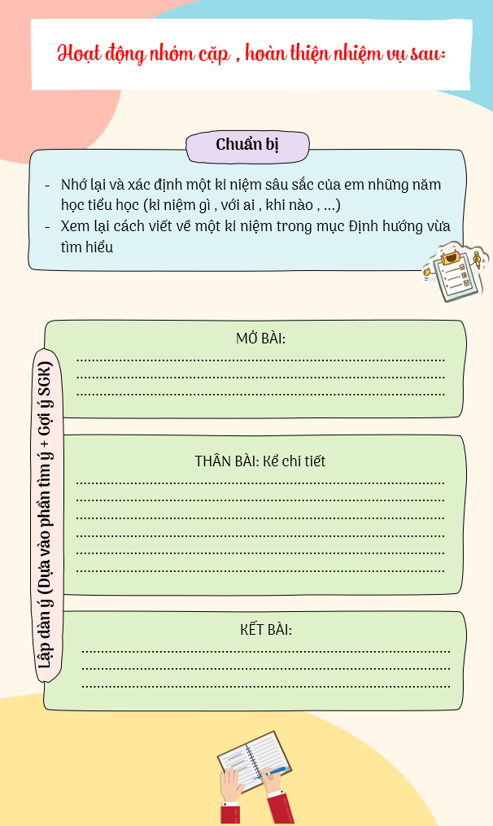
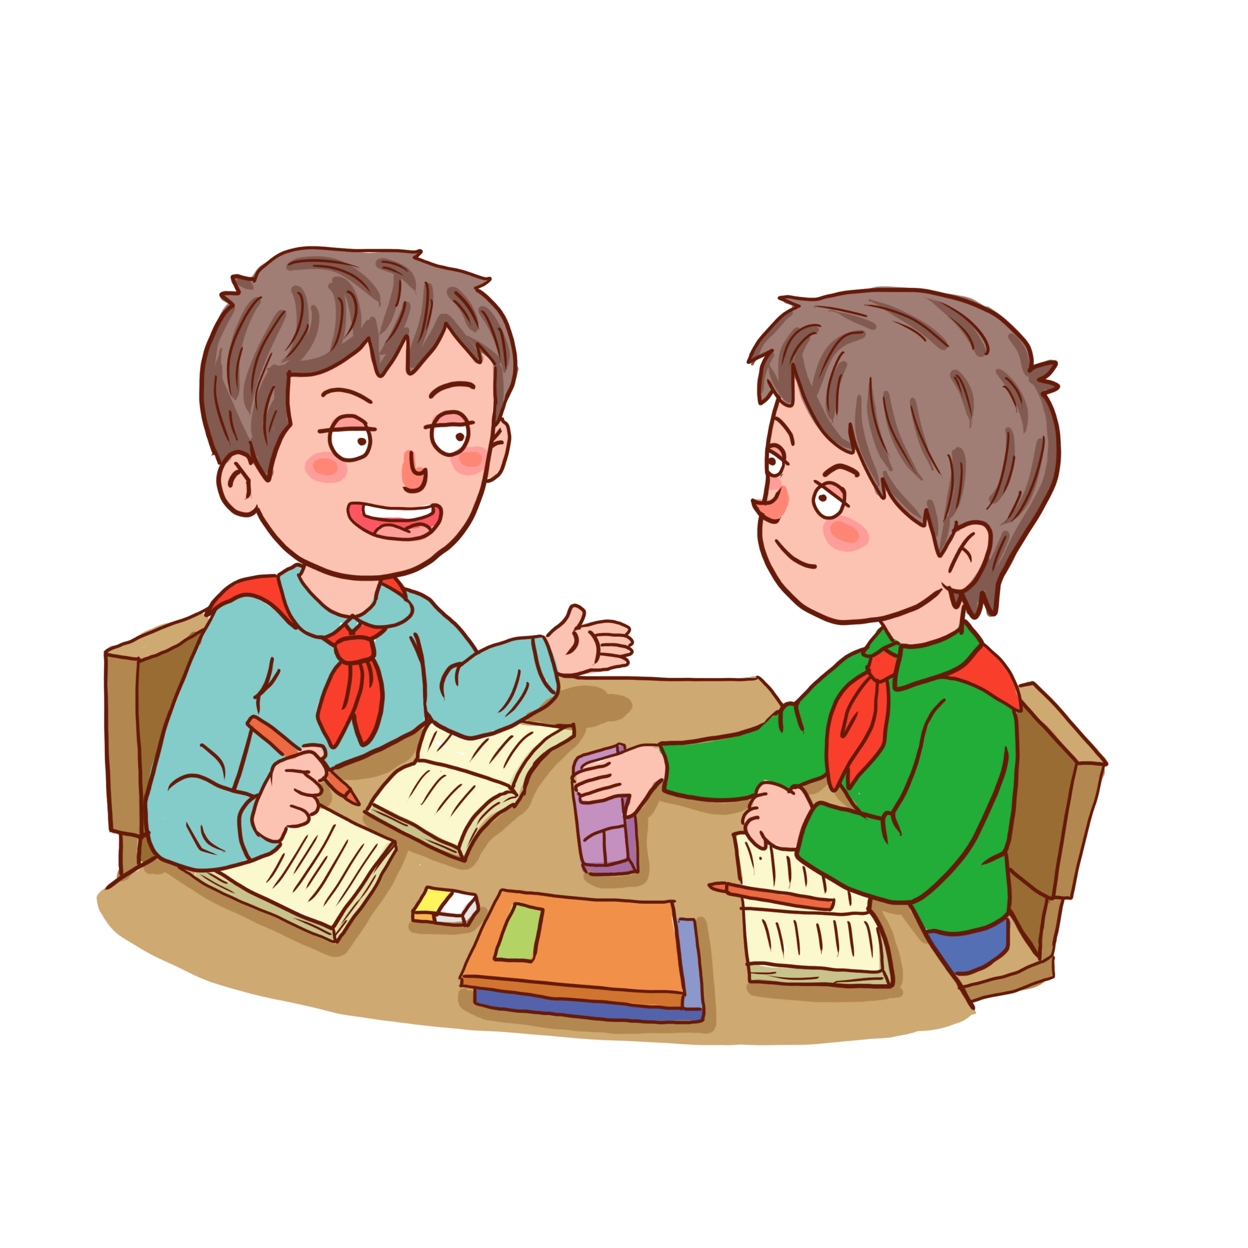
Hoạt động nhóm đôi và hoàn thành PHT số 2

Slide 14
Viết bài cá nhân theo dàn ý đã lập vào Phiếu kỉ niệm

Slide 15
NHẬN XÉT BÀI BẠN THEO KĨ THUẬT 3-2-1 THEO BẢNG KIỂM
CÁC PHẦN | NỘI DUNG ĐÁNH GIÁ | KẾT QUẢ
 |  | ĐẠT | CHƯA ĐẠT
MỞ BÀI | - Dùng ngôi kể thứ nhất . Giới thiệu sơ lược kỉ niệm
 | - Dẫn dắt, chuyển ý gợi sự hấp dẫn.
THÂN BÀI | - Trình bày chi tiết về không gian, thời gian, hoàn cảnh xảy ra câu chuyện...
 | - Trình bày các nhân vật có liên quan ( cử chỉ/ lời nói...)
 | - Các sự việc theo trình từ hợp lý ( Nhân-quả), rõ ràng.
 | - Kết hợp kể và tả, sử dụng biện pháp tu từ, ...
KẾT BÀI | - Nêu ý nghĩa của kỉ niệm với bản thân.

